Slide 1

Проект в старшей группе
«Домашние животные»
Вид проекта: познавательно-исследовательский-творческий. Продолжительность:
краткосрочный.
Образовательные области: познание, коммуникация, чтение художественной литературы, художественное творчество, здоровье.
Участники проекта: дети, воспитатели, учитель-логопед, родители.
«Всеволожский муниципальный район» Ленинградской области
МДОБУ «Чернореченский ДСКВ»
мкр. Черная Речка

Slide 2
Актуальность проблемы:
Проект «Домашние животные» направлен на расширение знаний детей об особенностях домашних животных, их роли в жизни человека. Данный проект открывает удивительный мир домашних животных. Он помогает установить взаимосвязь между людьми и животными. Помогает ответить на вопросы: Какое место в нашей жизни занимают домашние животные? Что мы можем дать домашним животным? И на многие другие вопросы. Данный проект позволяет развить у детей предпосылки логического мышления, а именно: умение приобретать знания из различных источников, анализировать факты, высказывать собственные суждения. Поэтому я считаю важным уделить внимание вопросу воспитания бережного и заботливого отношения к животным у детей дошкольного возраста. Мир животных чрезвычайно привлекателен, животные в доме – важный фактор воспитания. Это не удивительно, ведь каждой матери и каждому отцу хочется, чтобы их дети были добрыми, сердечными, отзывчивыми. Ученые считают, что «Не может быть добрым человек, который не любит животных, который никогда не проявил о них заботу». Вовлекая ребенка в совместную деятельность по уходу за домашними питомцами, взрослые развивают в нем чуткость, умение понимать другую жизнь, побуждают к сочувствию, воспитывают готовность помогать делом.

Slide 3
Цель: формирование и систематизация знаний детей о домашних животных, их приспособленности к среде обитания, пользе для человека и развитие в детях гуманного отношения к «братьям нашим меньшим».
Задачи:
Обучающие: расширить представления детей о домашних животных, их внешнем виде и образе жизни (об особенностях поведения, чем питаются, какую пользу приносят) Познакомить детей с профессиями людей, заботящихся о домашних животных. Формировать интерес и любовь к устному народному творчеству посредством сказок, пословиц, поговорок, считалок.
Развивающие: развивать у детей познавательный интерес, желание наблюдать, исследовать, получать новые знания, умения, навыки. Развивать связную речь
Воспитательные: воспитывать гуманное отношение к животным. и желание ухаживать за ними.

Slide 4
Ожидаемые результаты:
В результате работы данной темой: дети усваивают, что домашние животные играют в природе и в жизни человека важную роль. Знакомятся с различными способами ухода за домашними животными. У детей развивается устойчивый интерес к представителям живого мира – домашних животных. Вовлечение родителей в педагогический процесс ДОУ, с целью укрепления заинтересованности в сотрудничестве с детским садом. Участие в создании книжек малышек о животных.

Slide 5
Этапы проведения проекта.
1 этап-подготовительный :
Определение темы, постановка цели и задач.
Определение методов и приемов работы.
Подбор методической и художественной литературы, дидактического материала.
Подбор материалов, игрушек, атрибутов для игровой деятельности.
Подбор материалов для творческого труда. Организация развивающей среды в группе для самостоятельной деятельности детей в уголках творчества.

Slide 6
2 этап- основной практический.
Планирование мероприятий по реализации проекта
Познание. Тематические беседы: «Домашние животные у нас дома». «Какую пользу приносят человеку домашние животные?»
Просмотр презентации «Как животные приспосабливаются к окружающим условиям?». Моделирование правил « Чего нельзя делать при общении с домашними животными?»
Чтение художественной литературы. В. Г. Сутеев «Кто сказал мяу?», «Три котёнка», Е. Чарушин «Почему Тюпа не ловит птиц», К. Д. Ушинский «Рассказы о животных», Г. Остер «Котёнок по имени Гав», С. Михалков «Три поросёнка», С. Я. Маршак «Усатый – полосатый», Р.Н.С. «Бычок – смоляной бочок», «Кот – серый лоб, козёл да баран». Составление загадок-описаний о домашних животных по мнемотаблице.
Продуктивная деятельность: Рисование: «Пушистый котёнок». Рисование отгадок «Домашние животные» Лепка: «По замыслу»; Аппликация: «Бурёнка».
Конструирование из конструктора «Домашнее подворье»

Slide 7
Рассматривание репродукций картин:« На ферме», «Кошка с котятами»,
« Собака со щенятами» и другие из серии «Домашние животные»
Рассматривание книг, энциклопедий, иллюстраций о животных
Трудовая деятельность. Беседа об уходе за домашними животными (как чистить клетку, кормить, необходимость ухода, независимо от своего настроения).
Дидактические игры: «Узнай животных по описанию», «Кто где живет?», «Кто какую пользу приносит?», «Кто и как я кричит?». «Помоги животным найти свой дом», «Один – много», « Скажи ласково»: «У кого кто?»; «Чем накормить?»; «Чего не хватает?» « Чехарда» (складывание животных из 3-х разрезных картинок. «Отгадай кто это?»; «Помоги найти маму»
«Где чей хвост?»; «Кто кричит?»
Лото «Домашние животные»

Slide 8
Сюжетно-ролевые игры:
«У бабушки в деревне»; «Ветеринарная больница»
Драматизация «Кошкин дом».
Пальчиковые игры: «Козочка» «Покормим животных»
Подвижные игры: «Лохматый пёс», «Кот и мыши», «Лошадки»
Физическая культура: зарядка «Не ребята, а зверята» (упражнения: «Корова отгоняет мошек», «Идет коза рогатая», «Домашняя кошечка», «Конь бьет копытом», «Скачут зайки»).
Физминутки: «Корова», «Кошка», «Котик».
Артикуляционная гимнастика: «Сердитая кошка», «Лошадка».
Музыкальная деятельность
Слушание музыки: слушание песен «Пропала собака» музыка Владимира Шаинского, слова Аллы Ламм. «Котёнок» слова и музыка: Юрий Трофимов.
Прослушивание аудиозаписи «Звуки природы», «Голоса животных»

Slide 9
3 этап -заключительный
Итоговое мероприятие: развлечение «Знатоки домашних животных».
По окончанию проекта у детей расширились знания о домашних животных, сформировались умение вести диалог с педагогом: слушать и понимать заданный вопрос, понятно отвечать на него. Дети получили новые знания об окружающем мире, о домашних животных. Дети проявляли желание и умение находить ответы на интересующие вопросы, проявляли творческую активность в преобразовании этих знаний.

Slide 10
Формы взаимодействия с семьей.
Беседы с родителями на тему «Есть ли в доме животное?».
Совместно с детьми составить презентацию «Мой питомиц»
Библиотека для родителей: книги о природе, животных, статьи о воспитании доброты в детях.
Папка-передвижка «Дети и домашние животные».
Консультация «Домашние животные в жизни ребенка»
Консультация «Роль домашних животных в жизни ребенка»
Изготовление книжек-малышек, маски.

Slide 11
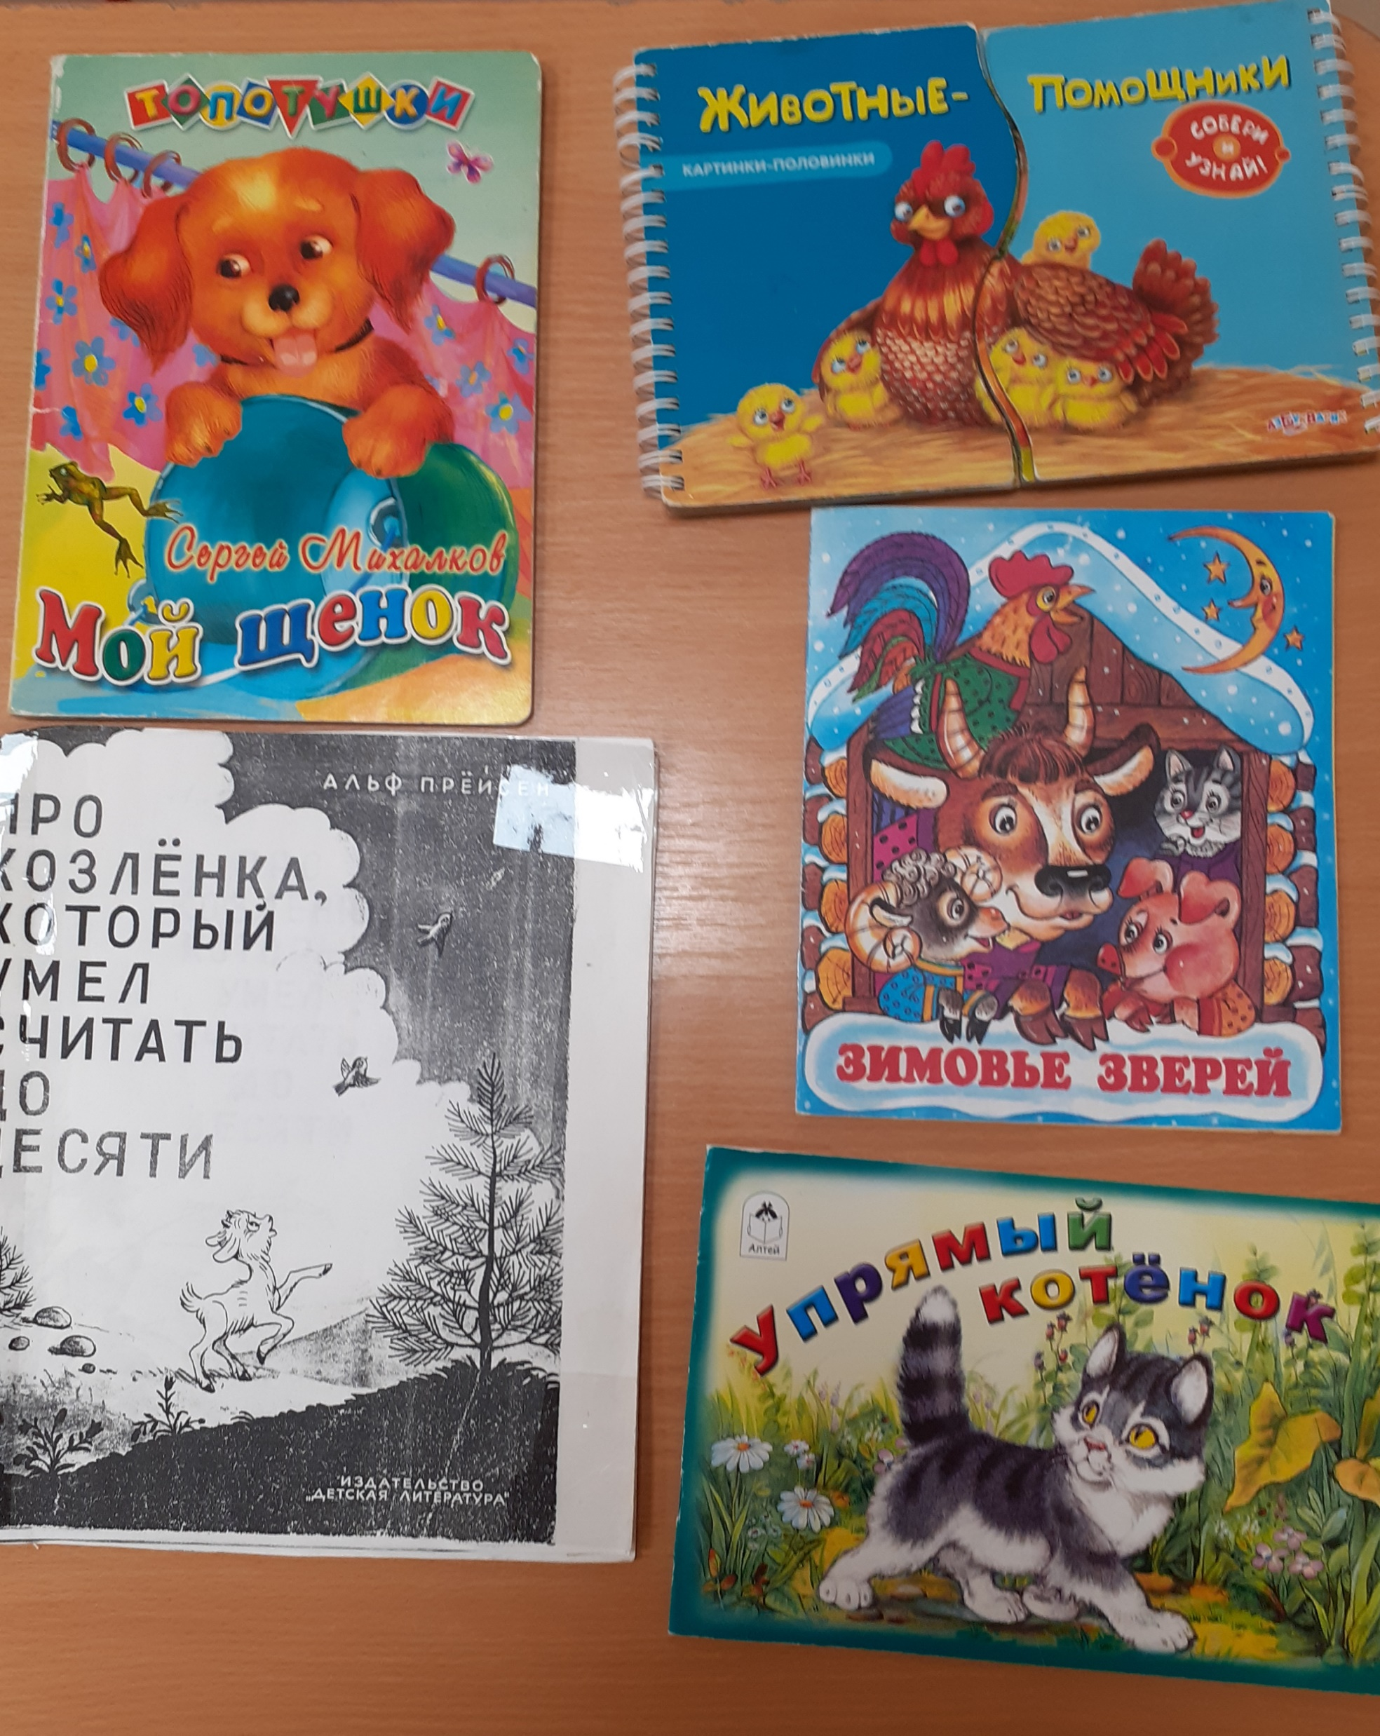
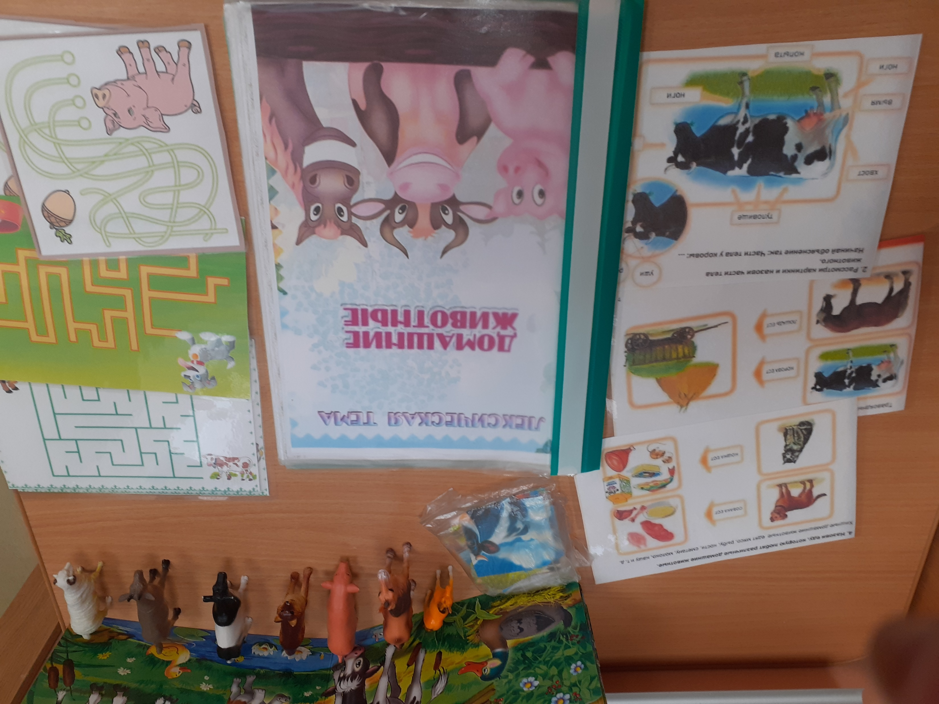
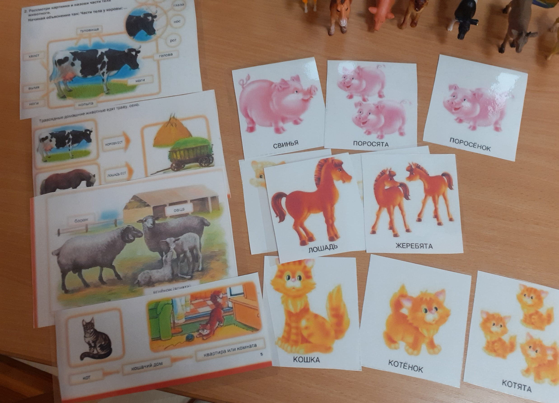
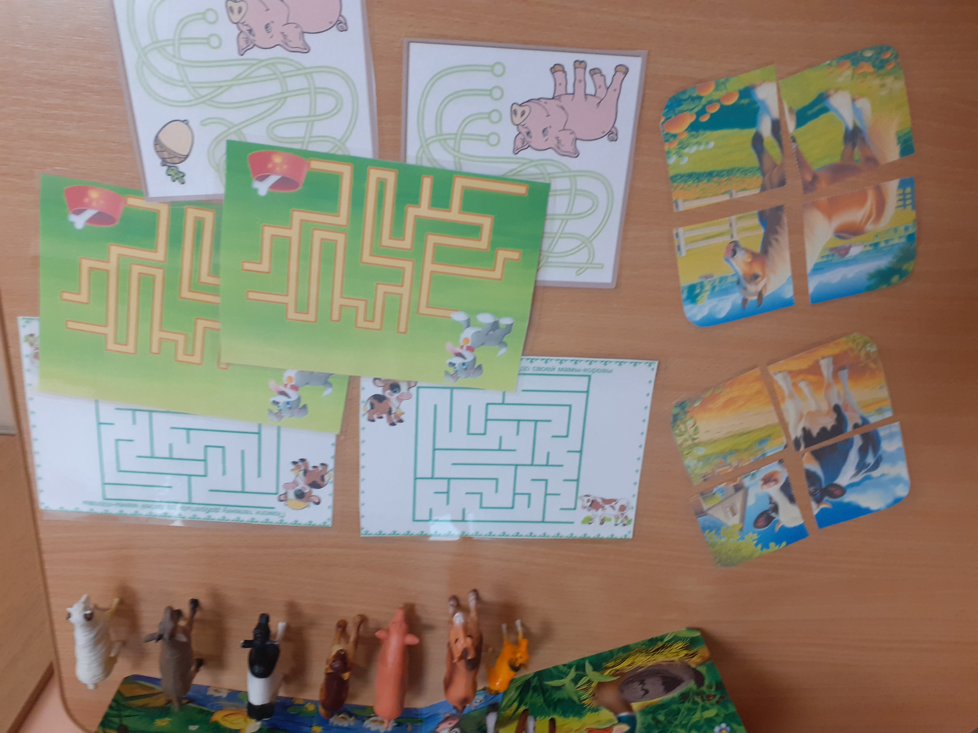
Развивающая среда

Slide 12
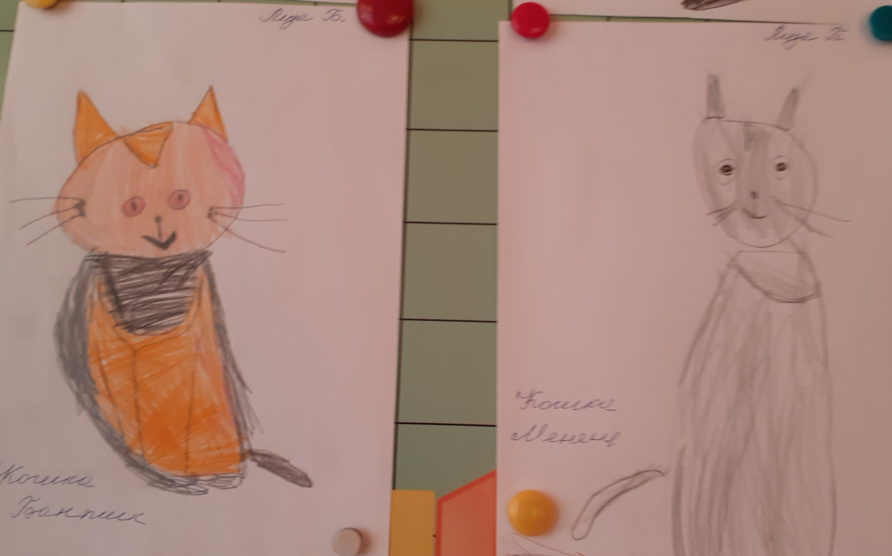
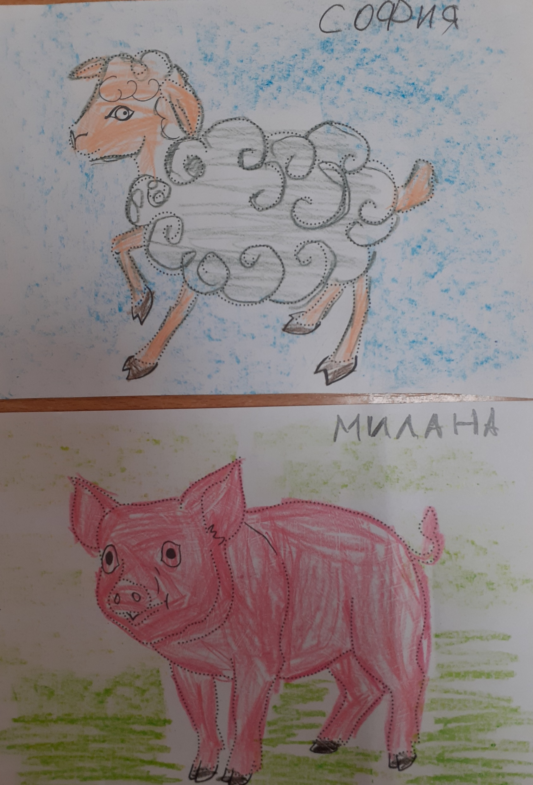
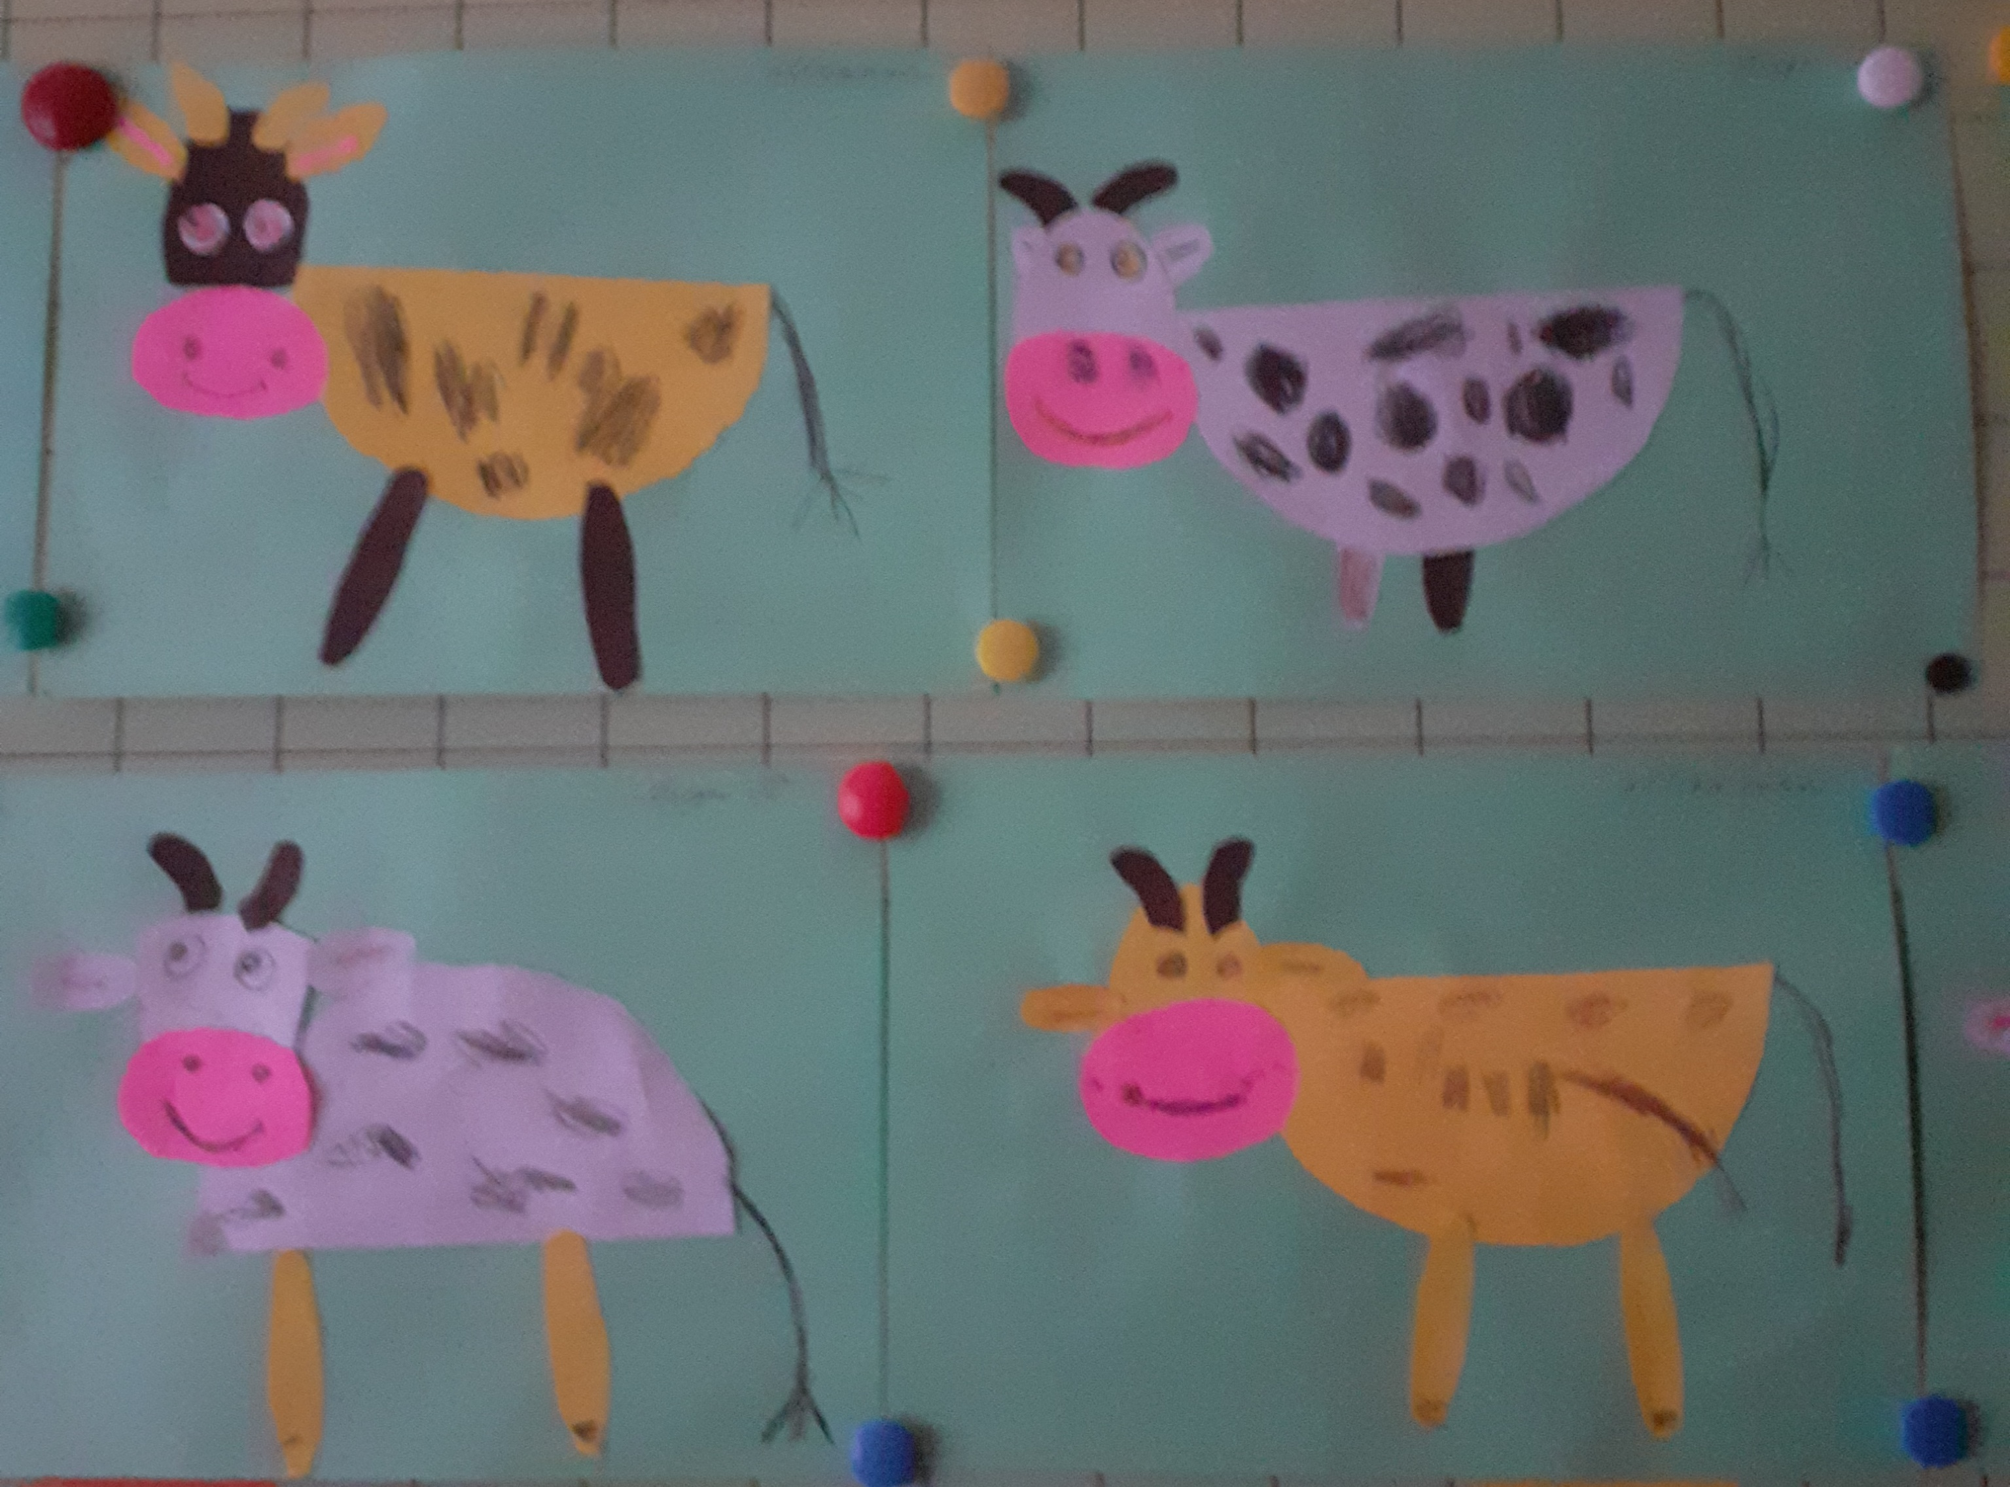
Художественное творчество

Slide 13
Литература:
1. Дыбина О. В., Рахманова Н. П., Щетинина В. В. Неизведанное рядом: Занимательные опыты и эксперименты для дошкольников. – М.: ТЦ «Сфера», 2001.-192с.
2. Масленникова О.М. «Экологические проекты в детском саду» Учитель, 2015
3. Маханева, М. Д. Экологическое развитие детей дошкольного и младшего школьного возраста. Методическое пособие для воспитателей ДОУ и педагогов начальной школы М. Д. Маханева. - М.: Аркти, 2004.
4. Николаева С. Н. «Юный эколог, Мозаика-Синтез, 2004
5. Савенков А. И. Учебное исследование в детском саду: вопросы теории и методики. //Дошкольное воспитание. – 2000.– № 2.– С. 8-17.
6. Сборник педагогических сказок. Москва 2011г. Благотворительный фонд «Кто, если не я»
7. Академия родителей 2011г. Московский гуманитарный институт,2011.
8. Познавательные сказки Т.А.Шорыгина. Издательство «ТЦ сфера»2014г.
9. Научно-методический журнал «Дошкольная педагогика» Издательский дом «Воспитание дошкольника». Май 2015г.
10. Научно-методический журнал «Дошкольное воспитание» Издательский дом «Воспитание дошкольника». 12.2002г.
11. Интернет ресурсы.

